Slide 1


Slide 2



Slide 3


Slide 4

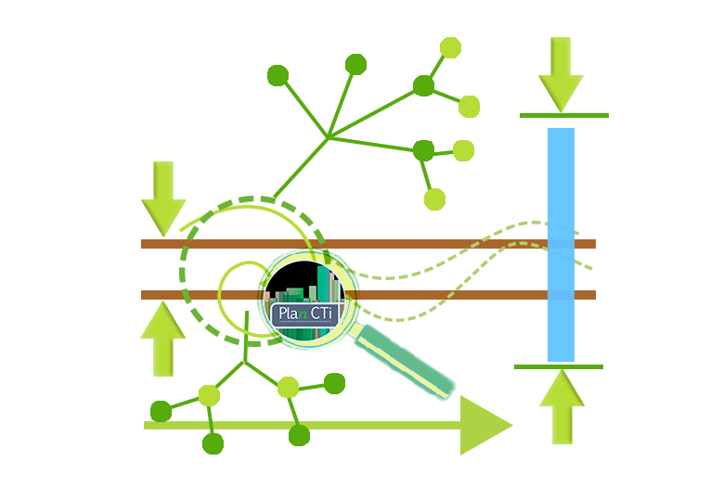


MIRADA DEL MERCADO
Demanda Mundial
Observatorio Medellín CT+i
Brasil
USA
UK
VT&IC
Israel
DNA Local
PROBLEMAS SOCIALES MAS APREMIANTES

Slide 5
OBSERVATORIO CT+i
Mercados:
TIC
SALUD
ENERGÍA
TEXTIL
CONSTRUCCIÓN
TURISMO DE EVENTOS
AÉREO
DISTRITO DE INNOVACIÓN
AÉREO
ESPACIAL
CULTURA DE INNOVACIÓN
27 Áreas de oportunidad de innovación
Monitoreo del Entorno
Brechas
Oportunidades
Fortalecimiento
Proyectos I+D+i
Monitoreo de los Actores
Dinámico
Actualización de indicadores y tendencias
Integra instituciones

Slide 6

ÁREAS DE OPORTUNIDAD - SALUD
Ingeniería de tejidos y terapia celular
Terapia génica
Nanomedicina
Telesalud
Enfermedades tropicales
Agentes terapéuticos (Diabetes)
Informática biomédica

Slide 7


Telesalud

Slide 8



Slide 9

Elkin Echeverri
Jorge Suárez
Samuel Urquijo
Jorge Iván López
María Isabel Montoya
Andrés Felipe López
Oscar Eduardo Quintero
Ana Catalina Duque
Experto temático:
José Fernando Flórez Arango MD MS PhD
Programa de Vigilancia Tecnológica e Inteligencia Competitiva:
Andrés Ávalos
Sandra Bedoya
Ana María Velásquez
Laura Marcela Trujillo

Slide 10


ALCANCE DEL ÁREA DE OPORTUNIDAD
A continuación se presenta el alcance y foco del análisis. Este diagrama representa los temas priorizados en donde se hizo énfasis en el estudio de vigilancia tecnológica e inteligencia competitiva del área de oportunidad definida por expertos y asesores.
GENERALIDADES
MERCADO DE PRODUCTOS
Y SERVICIOS
Mapa mental.
Línea de tiempo.
Análisis de proceso no de productos de telesalud.
Casos de uso de las TIC en el sistema de salud.
Proyección de mercado.
Líderes a nivel mundial
Entidades a nivel nacional que están incursionando en telesalud
TELESALUD
Tendencias de investigación
Principales instituciones líderes.
Definición de oportunidades
MERCADO DE TECNOLOGÍA
OPORTUNIDADES Y RETOS

Slide 11



A continuación se presenta una descripción del área de oportunidad con los aspectos más importantes de la temática y su evolución, especialmente en los últimos diez años y los puntos clave que vendrán a futuro, evidenciando los momentos o hitos más relevantes.

Slide 12
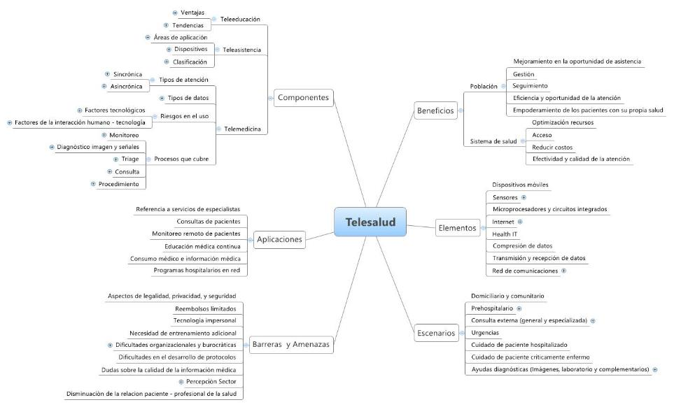
TELESALUD

Slide 13


En este capítulo se evidencian aspectos claves del mercado global y nacional, haciendo énfasis en el comportamiento comercial a nivel de productos, servicios y tecnologías disponibles en el mercado y las tendencias de los mismos a nivel de oferta y demanda. Adicionalmente, los principales jugadores del mercado mundial, evidenciando sus productos, aplicaciones y casos reales que comprueban los resultados de este tipo de desarrollos.

Slide 14



ASPECTOS CLAVE
El mercado de equipos y software empleado para aplicaciones de telemedicina se prevé que llegará a 2,5 mil millones dólares en 2018 (NTT Data, 2014).
CRECIMIENTO DEL MERCADO
Fuente: IHC, 2014.
Fuente: Ministerio de Salud y Protección Social, 2014.

Slide 15
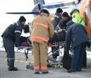
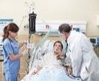
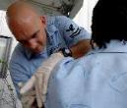
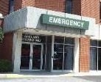
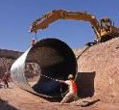
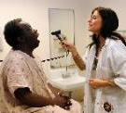
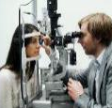
ANÁLISIS DE PRODUCTOS, SERVICIOS Y TECNOLOGÍAS
Extrahospitalario
Institución prestadora de servicios de salud
PRE
HOSPITALARIO
HOSPITALIZACIÓN
DOMICILIARIO
URGENCIAS
AMBIENTE LABORAL
CONSULTA
EXTERNA
AYUDAS
DIAGNÓSTICAS

Slide 16

TENDENCIAS DE MERCADO
1.
TELEMEDICINA COMO ESTÁNDAR DE CUIDADO
El uso de la telemedicina para ampliar el acceso a médicos en toda la región es fundamental para mejorar la calidad de los servicios de salud.
2.
ALEJAMIENTO DE LOS MODELOS DE REEMBOLSO TRADICIONALES
Es fundamental elegir un modelo de reembolso que promueva la mejor calidad asistencial para los pacientes, a la vez que garantice la sostenibilidad del sistema.
Enfermedades transmisibles de interés público
Lesiones voluntarias y no voluntarias
3.
SURGIMIENTO DE EMPRESAS CLÍNICAS REMOTOS
La adopción de las TIC en el sistema de salud genera diagnósticos y tratamientos más oportunos, mejora en la calidad del servicio, reducción de los costos de transporte, atención continua y mayor cobertura
Salud mental
Binomio
madre-hijo
AVANCES EN TELEFONÍA FIJA
El futuro de la telefonía fija se apoya en la tecnología Protocolo de (IP) y en la convergencia con la telefonía móvil por Internet a sobrevivir en el mundo de las telecomunicaciones, incluido Internet.
4.
Enfermedades crónicas no transmisibles
5.
ORGANIZACIÓN CENTRADA Y DISTRIBUIDA
Múltiples centros conectados entre sí prestando o recibiendo servicios, desde cualquiera de ellos a cualquier otro punto de la red.
NICHOS
6.
OTROS DESARROLLOS
Entre los desarrollos de importancia para la telemedicina están la mecatrónica, la nanotecnología, la biotecnología y los sistemas expertos generadores de decisiones como la inteligencia artificial y las redes neurales.

Slide 17
TENDENCIAS DE PRODUCTOS Y SERVICIOS
SALUD MÓVIL
Uso de dispositivos móviles (teléfonos y tabletas, entre otros) en el sector de la salud, sin importar que sea un paciente, profesional médico, institución, gobierno o empresa.
INTEGRACIÓN REGISTRO DE SALUD ELECTRÓNICO
Y ANÁLISIS
Uso de plataformas que permitan la integración de los datos generados por los pacientes.
MULTI
NACIONALIZACIÓN
La telesalud está lista para convertirse en una fuente importante de comercio internacional.
“GAMIFICACIÓN” DE
LA SALUD
Las aplicaciones relacionadas con juegos son la herramienta perfecta para enseñar a la gente, o animarles a cambiar sus patrones de comportamiento.

Slide 18














PRINCIPALES JUGADORES DEL MERCADO
OTROS JUGADORES
PRINCIPALES ASOCIACIONES

Slide 19






CASOS REALES
Administración de Veteranos
(Estados Unidos)
La experiencia de la VA demuestra que el monitoreo en casa puede ser una manera adecuada y rentable de manejo de los pacientes con enfermedades crónicas (VA, 2014).
Telesalud
Universidad de Caldas
La finalidad fue suministrar transferencias médicas en temas de diagnóstico, medidas preventivas, terapéuticas y educativas mediante el uso de las TIC. (Universidad de Caldas, 2014).
Living Lab Telesalud
Parque de la Vida
Promover la salud en el departamento de Antioquia con criterios de calidad, oportunidad, accesibilidad, continuidad, pertinencia, seguridad y eficiencia.
ARTICA
Busca aumentar la competitividad del sector salud mediante plataformas tecnológicas
TeleMAP
UdeA
Articula herramientas tecnológicas para la prevención y atención integral a víctimas de Minas Antipersonales y Munición Sin Explotar

Slide 20

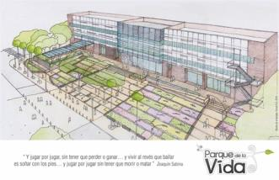

CASOS REALES - LOCAL
Living Lab Telesalud
Parque de la Vida
(Medellín, Colombia)
Integrar las tecnologías de la información y la comunicación en la promoción de la salud en el departamento de Antioquia con criterios de calidad, oportunidad, accesibilidad, continuidad, pertinencia, seguridad y eficiencia, acordes con la visión y misión institucionales, en articulación con el Sistema General de Seguridad Social en Salud.
OBJETIVOS //
RESULTADOS ESPERADOS //
Diseñar un modelo de Living Lab Telesalud que articule las TIC a la práctica de salud en las instituciones del departamento de Antioquia y otras regiones del país.
Integrar los procesos administrativos y asistenciales en salud relacionados con las TIC.
Definir un modelo de negocio para la operación de los productos generados a partir del Living Lab.
Establecer un sistema de administración, control y retroalimentación del proceso.
Certificar el Living Lab a nivel internacional.
Incorporación de las TIC a la práctica de la salud.
Generación de espacios y proyectos para la innovación en tecnología y procesos productivos.
Creación de líneas y grupos de investigación.
Generación de recursos mediante la oferta de servicios a otras entidades.
Resultados positivos de la imagen corporativa a nivel de ciudad y región.
Actualización tecnológica permanente.
Optimización de recursos y regulación del gasto.
Articulación de los proyectos de investigación e innovación con la cadena productiva y la generación de oportunidades de negocio.
Desarrollo de las actividades básicas de cocreación, exploración, experimentación y evaluación.
MÓDULOS //
Teleasistencia.
Telemedicina.
Teleeducación.
Desarrollo.

Slide 21
Telesalud versus telemedicina: telesalud es una expansión de la telemedicina que abarca la prevención, la promoción y las buenas prácticas en salud.
Beneficios telesalud: uno de los beneficios más importantes de la telesalud es la reducción de los costos, medidos por la reducción de hospitalizaciones, reingresos y la duración de las estancias en hospitales. Además, existe el potencial para el ahorro financiero en la gestión de enfermedades crónicas.
Telemedicina como estándar de cuidado: es necesario cambiar el término de telemedicina por el concepto de la incorporación de las TIC en los sistemas de salud, convirtiendo a la telemedicina en un estándar de cuidado.
Sistema de reeembolsos: la incorporación definitiva de la telemedicina en la práctica clínica habitual, en un sistema de salud público basado en la concertación de servicios, requiere la definición de un modelo de negocio claro y estable que incorpore la telemedicina en la cartera de servicios y ofrezca a las organizaciones de salud la posibilidad de obtener el reembolso de la actividad realizada.
Crecimiento del mercado: la monitorización remota de pacientes a través de la telemedicina está ganando rápidamente la aceptación en Europa, Oriente Medio y África, donde el número de personas mayores de sesenta y cinco años de edad es el más alto del mundo. Por otra parte, el mercado mundial de telemedicina está experimentando un aumento significativo en el número de beneficios que esta ofreciendo el gobierno de Estados Unidos.

Slide 22



En este capítulo se evidencia el comportamiento científico y tecnológico a nivel mundial, las tendencias tecnologías emergentes y el nivel de madurez de los hallazgos; además, las principales instituciones líderes que pueden apoyar cada área de oportunidad desde el ámbito científico y tecnológico.

Slide 23

TENDENCIAS INVESTIGACIÓN EMERGENTES
Teleasistencia: tiene el potencial de mejorar los problemas de difícil solución en el cuidado de la salud, como el acceso limitado, la calidad desigual de la atención y la inflación de costos.
Sistemas de reembolso: se hace necesario un cambio en el modelo actual empleado por los sistemas de salud, para garantizar la sostenibilidad del modelo de telesalud.
Salud móvil: está experimentando un crecimiento explosivo y podría ser una innovación disruptiva que va a cambiar la cara de los sistemas de salud en el futuro.
CIENCIAS DE LA SALUD
INGENIERÍA
CIENCIAS DE LA COMPUTACIÓN
CIENCIAS SOCIALES

Slide 24


NIVEL DE MADUREZ – Gartner (julio 2013)
Teledermatología.
Portales de pacientes.
Monitoreo ECG remoto.
UCI remoto.
Telefarmacia.
Salud móvil.
Monitoreo.
Video visitas.
Teleoftalmología.
Paciente con SIDA (proveedor de atención médica).
Tele psiquiatría .
Telecirugía.
Teleaudiología.
Telepatología digital.
Salud-Asistencia Robótica.
Gestión de la medicación.
Visitas virtuales en tiempo real.
Herramientas de Gestión de la Salud Personal-Proveedores de Salud.
Teletrauma.
La tecnología parece prometedora, pero su uso está restringido a centros de investigación o empresas innovadoras que la generan. Dada la novedad de la tecnología, la información se encuentra principalmente en artículos científicos.
Inicio del crecimiento de la tecnología, haciéndose progresivamente más útil en entornos cada vez más amplios. Una vez los desarrollos se empiezan a llevar a la escala industrial las fuentes de información se transforman en patentes o alianzas en R&D y Joint ventures
La tecnología presenta niveles de rendimiento satisfactorios generalizando su utilización. Expansión de la tecnología con su producción científica y número de patentes.
La tecnología es conocida y dominada por muchas personas y en muchas partes por un periodo aproximado de diez años. No es posible alcanzar mejoras de rendimiento, por tanto la tecnología entrará en una fase de “letargo” hasta que surja otra tecnología que la desplace.

Slide 25



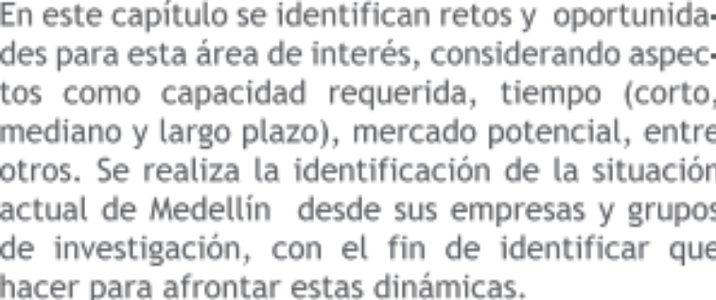

Slide 26

OPORTUNIDADES
Telemedicina: por medio de la telemedicina la interacción entre el paciente y el médico transciende fronteras: evita desplazamientos innecesarios, acorta los tiempos de espera en la atención y permite el diagnóstico y tratamiento a distancia.
1.
2.
Teleeducación: La Tele-educación hace parte de la Telesalud o la e-salud como estrategia de transferencia de conocimiento a distancia con mayor cobertura, pensando principalmente en los lugares más apartados o de difícil acceso.
CAPACIDADES REQUERIDAS
TIEMPO AL MERCADO
Teleasistencia pre hospitalaria: el objetivo es dar cobertura a todas las comunas de Medellín, para luego llegar a los municipios del departamento por medio de los promotores rurales de salud. Con la tele asistencia se logra brindar una atención oportuna al ciudadano y transmitir en tiempo real información entre el lugar donde ocurren eventos adversos y el sitio donde se suministre información en salud.
JUGADORES ACTUALES
3.
¿CÓMO ESTÁ MEDELLÍN?
BARRERAS POTENCIALES
4.
Teleasistencia domiciliaria: El Servicio de Teleasistencia está dirigido a personas con discapacidad, aislamiento social, edad avanzada, enfermedad, o situación de riesgo psicosocial o físico, que en un momento dado puedan tener una crisis o agudización de su enfermedad.

Slide 27
RECOMENDACIONES
TELESALUD
Búsqueda de fondos de financiación para proyectos de investigación basados en telemedicina.
Visibilización del concepto de telesalud e impulsar la aprobación del POEs
Desarrollo de aplicaciones para dispositivos móviles para el monitoreo de enfermedades crónicas no transmisibles.
Realizar labor de promoción de la telesalud, en las modalidades desarrolladas en la región: telemedicina, tele asistencia pre hospitalaria y domiciliaria y teleeducación
Lanzamiento al mercado de servicios basados en TIC
Creación de servicios y modelos para la gestión de la información generada en el desarrollo de las actividades relacionadas con telesalud.
TELEASISTENCIA
Impulsar la generación de comunidades de pacientes con fines terapéuticos
TELE TÉCNICA
Exploración de la tele técnica como opción para asistencia médica de los oficios con alto riesgo
INFRAESTRUCTURA
Potencializar las capacidades de la ciudad en infraestructura en telecomunicaciones
FORMACIÓN DE RECURSO HUMANO
Oferta de formación académica para mejorar las capacidades de la ciudad en temas relacionados con telesalud

Slide 28
EXPERTOS CONSULTADOS
Jorge Iván Lopez, Director del Centro de Simulación de la Facultad de Medicina de la Universidad de Antioquia. Asesor de Proyectos Plan CT+i
José Fernando Flórez, MD MS PhD, Docente Universidad de Antioquia y de la Universidad Pontificia Bolivariana.
Ever Augusto Torres Silva, Grupo de Investigación Bioingeniería. Universidad Pontificia Bolivariana .
Iván Felipe Luna Gómez, Grupo de Investigación Bioingeniería Universidad Pontificia Bolivariana
Jack W. Smith, Director: Biomedical Informatics Core, CSTR Institute - Universidad de Texas A&M

